Slide 1
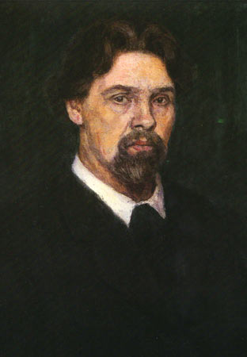
Муниципальное учреждение дополнительного образования
«Центр эстетического воспитания детей»
Республика Мордовия, город Саранск
Беседа на тему:
«Жизнь и творчество
великого русского художника
Василия Ивановича Сурикова
Подготовила:
педагог дополнительного образования
Калиниченко Анжелика Николаевна
Саранск 2024

Slide 2
Художник Василий Суриков с ранних лет мечтал писать исторические сюжеты. Окончив обучение и выполнив свою первую и единственную заказную работу, Суриков «стал на свой путь» — его кисти принадлежат самые знаменитые исторические полотна.
Василий Суриков родился в январе 1848 года в Красноярске, его предки в XVI веке пришли в Сибирь с Дона с атаманом Ермаком. Он гордился своим происхождением, говорил: «Со всех сторон я природный казак… Мое казачество более чем 200-летнее». Рисовать начал рано, сперва «на стульях сафьяновых рисовал — пачкал», а в возрасте шести лет скопировал с гравюры изображение Петра Великого. Его мундир юный художник раскрасил синькой, а отвороты — брусникой.

Slide 3
Творческий путь Василия Сурикова
В 1858 году Василий Суриков поступил в уездное училище, где познакомился со своим первым учителем рисования Николаем Гребневым. После окончания училища продолжать свое обучение он не мог — после смерти отца у семьи не хватало денег. Юноша устроился канцелярским писцом в Енисейское общее губернское управление, об этом времени он вспоминал: «Очень я по искусству тосковал». Помог случай: его рисунки увидел енисейский губернатор Павел Замятин, он захотел поддержать юношу. Замятин нашел ему мецената — золотопромышленника Петра Кузнецова, который оплатил обучение Сурикова в Академии художеств.
В середине декабря 1868 года Суриков отправился из Красноярска в Петербург. Он ехал с обозом Кузнецова, поэтому дорога заняла два месяца. Будущий художник был не готов поступать в Академию, поэтому несколько месяцев занимался в школе Общества поощрения художников. В августе 1869 года его приняли в Академию вольнослушателем, а через год зачислили в класс к Павлу Чистякову. В Академии Сурикова прозвали «композитором»: в своих работах он считал главным композицию. За годы обучения Суриков получил несколько денежных премий и четыре серебряные медали.
Первой его самостоятельной работой в академии стала картина «Вид памятника Петру I на Сенатской площади в Санкт-Петербурге» — позже ее приобрел для своей коллекции меценат Кузнецов. Полотно «Милосердный самаритянин» Суриков написал в подарок Кузнецову — за эту работу ему присудили Малую золотую медаль. В ноябре 1875 года Василий Суриков окончил Академию художеств и получил звание классного художника первой степени.

Slide 4
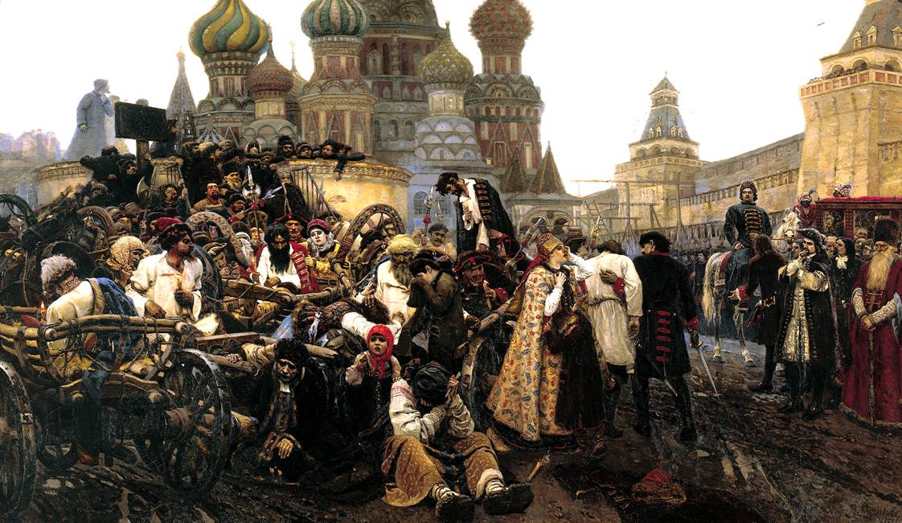
«Утро стрелецкой казни», 1878–1881
(Фото 2)
Суриков вспоминал: «Приехавши в Москву, попал в центр русской народной жизни, сразу стал на свой путь». Художник начал заниматься тем, о чем давно мечтал — писать картины на сюжеты русской истории. Первым крупным произведением Сурикова стала картина «Утро стрелецкой казни» — художник изобразил казнь стрельцов после бунта 1698 года.
Художник закончил полотно в 1881 году, после чего он вошел в состав Товарищества передвижных художественных выставок.

Slide 5
«И вот однажды иду я по Красной площади, кругом ни души… И вдруг в воображении вспыхнула сцена стрелецкой казни, да так ясно, что даже сердце забилось. Почувствовал, что если напишу то, что мне представилось, то выйдет потрясающая картина».
Василий Суриков

Slide 6
Позже Суриков написал картину «Меншиков в Березове». Он изобразил Александра Меньшикова, фаворита Петра I, которого за государственные интриги отправили в ссылку под Березов. Впервые картину показали в 1883 году на XI выставке Товарищества передвижников. После этой работы о Сурикове заговорили как о живописце - историке. Художник Михаил Нестеров называл ее своей «самой любимой картиной Сурикова». Полотно «Меншиков в Березове» приобрел Павел Третьяков - так у Сурикова появились деньги для поездки в Европу. Художник побывал в Италии, Германии, Австрии и Франции, познакомился с коллекцией Лувра и собранием Дрезденской галереи.

Slide 7
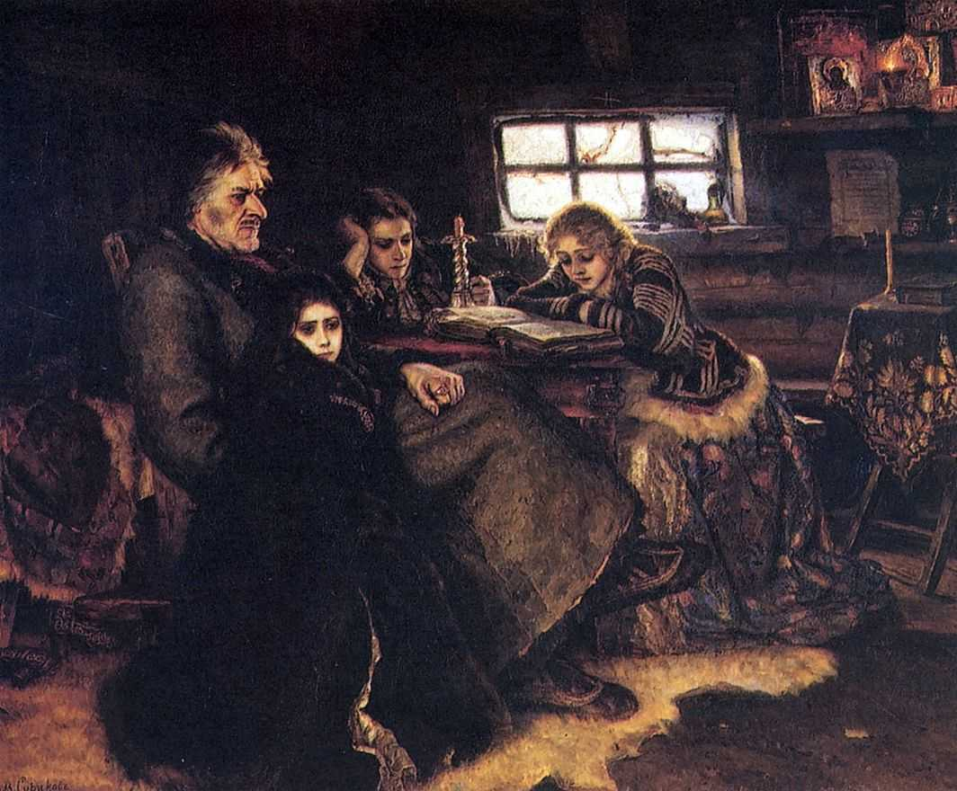
«Меньшиков в Березове», 1883
(Фото 3)

Slide 8
Картину "Боярыня Морозова" Суриков задумал еще в 1881 году, но закончил ее только в 1887-м. Сюжет этой картины построен на событиях, происходивших в царствование Алексея Михайловича. Она показывает один из эпизодов борьбы сторонников патриарха Никона с раскольниками. Ярой противницей никонианства, защитницей "старой веры" была знатная боярыня Евдокия Морозова и ее сестра, княгиня Урусова. Обе подверглись жестоким преследованиям, пыткам, наказанию плетьми. Сосланные в Боровск, они умерли от тяжелых лишений, но не изменили своим убеждениям. Но за этой личной трагедией боярыни Морозовой стоит историческое движение в народе против существующего социального строя.
Действующие лица в картине распадаются на две группы: одна – сочувствующая боярыне, раскольнице и бунтарке; другая – враждебная ей: бояре и попы - никонианцы, торжествующие победу. Ведь ослушница закована в кандалы, ее везут на допрос и на волю уже не выпустят!
Очень сильно и верно передано в картине ощущение движения. Кажется, слышишь скрип полозьев от уходящих вглубь розвальней, за которыми в рыхлом снегу остается глубокий след. Василий Иванович любил русские дровни. Он говорил: "В дровнях-то какая красота! В копылках, в вязах, в саноотводах. А в изгибах полозьев, как они колышутся и блестят, словно кованые. Я, бывало, мальчиком еще, переверну санки и рассматриваю, как это полозья блестят, какие изгибы у них. Ведь русские сани воспеть нужно!" И он воспел их в "Боярыне Морозовой". Замечательно выражено художником чувство живой природы: влажный зимний воздух, снег на крышах теремов, пар от дыхания. А люди! Каждый персонаж картины был выискан отдельно и нашел себе место в общей композиции.

Slide 9
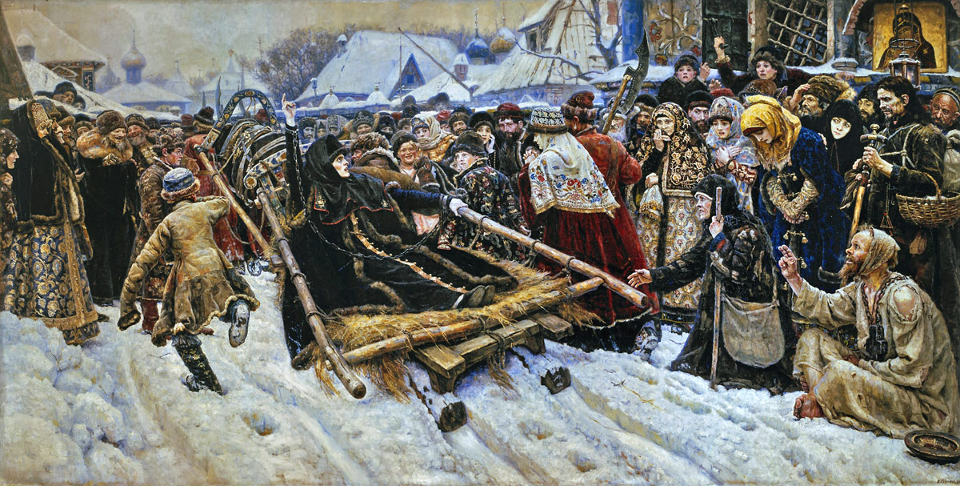
«Боярыня Морозова», 1881–1887
(Фото 4)

Slide 10
В 1887 году Суриков завершил работу над одним из самых известных своих произведений — «Боярыня Морозова». Каждого из персонажей картины художник тщательно прорабатывал, продумывал жесты и костюмы, и долгое время не мог найти типаж для главной героини полотна. В итоге прототипом боярыни Морозовой стала Авдотья Торгошина — тетка художника. На XV Передвижной выставке работа Сурикова вызвала неоднозначные оценки. Некоторые сравнивали картину с пестрым персидским ковром. Художественный критикВладимир Стасов расчувствовался перед полотном.

Slide 11
«Суриков создал теперь такую картину, которая, по-моему, есть первая из всех наших картин на сюжеты русской истории. Выше и дальше этой картины и наше искусство, то которое берет задачей изображение старой русской истории, не ходило еще».
Владимир Стасов

Slide 12
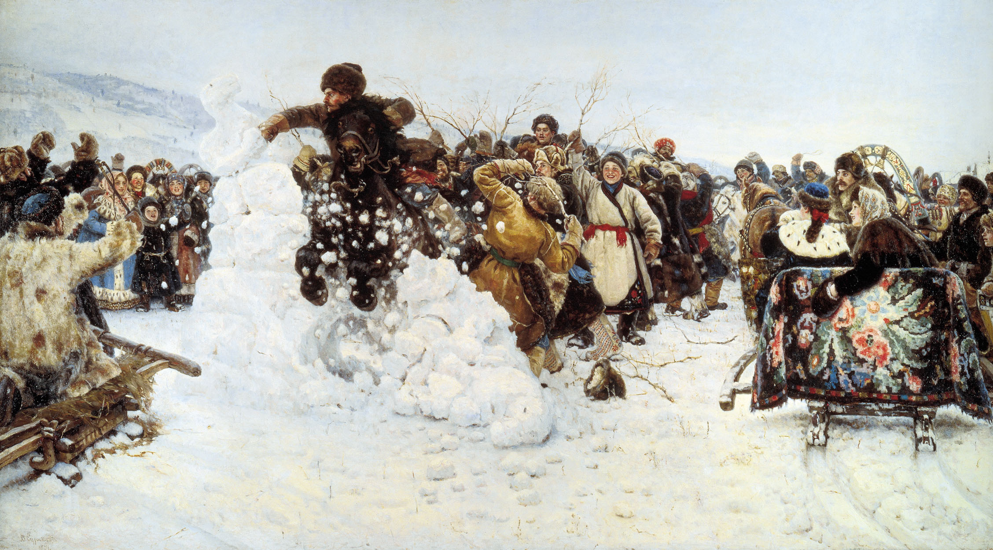
«Взятие снежного городка», 1891
(Фото 5)
В апреле 1888 года умерла жена Сурикова. Художник вместе с двумя дочерьми уехал в Красноярск — там он написал картину «Взятие снежного городка». За эту работу на Международной выставке в Париже в 1900 году Суриков получил именную медаль.

Slide 13
«Великий художник, воинствующий реалист»
В Красноярске художник начал работу над полотном «Покорение Сибири Ермаком Тимофеевичем» — этюды для картины Суриков писал на реке Обь, а завершил свое произведение на Дону. В 1893 году он стал действительным членом петербургской Академии художеств. Следующими историческими работами Сурикова стали «Переход Суворова через Альпы», «Степан Разин», «Посещение царевной женского монастыря» и другие. В 1907 году Василий Суриков вышел из состава Товарищества передвижников и стал членом Союза русских художников.
Суриков никогда не преподавал, но всегда много общался с молодыми художниками, охотно давал им советы. В 1910 году вместе с архитектором Леонидом Чернышевым он открыл в Красноярске школу рисования. Специально для ее воспитанников художник присылал учебные пособия из Петербурга.

Slide 14
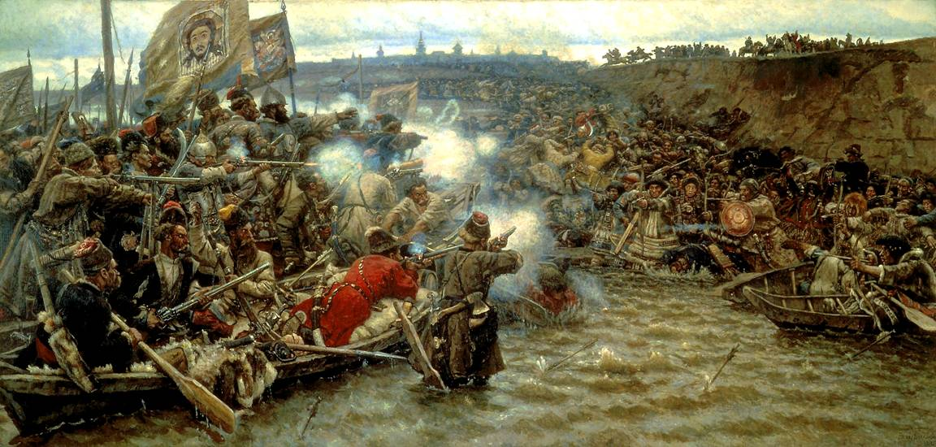
«Покорение Сибири Ермаком», 1895
(Фото 6)

Slide 15
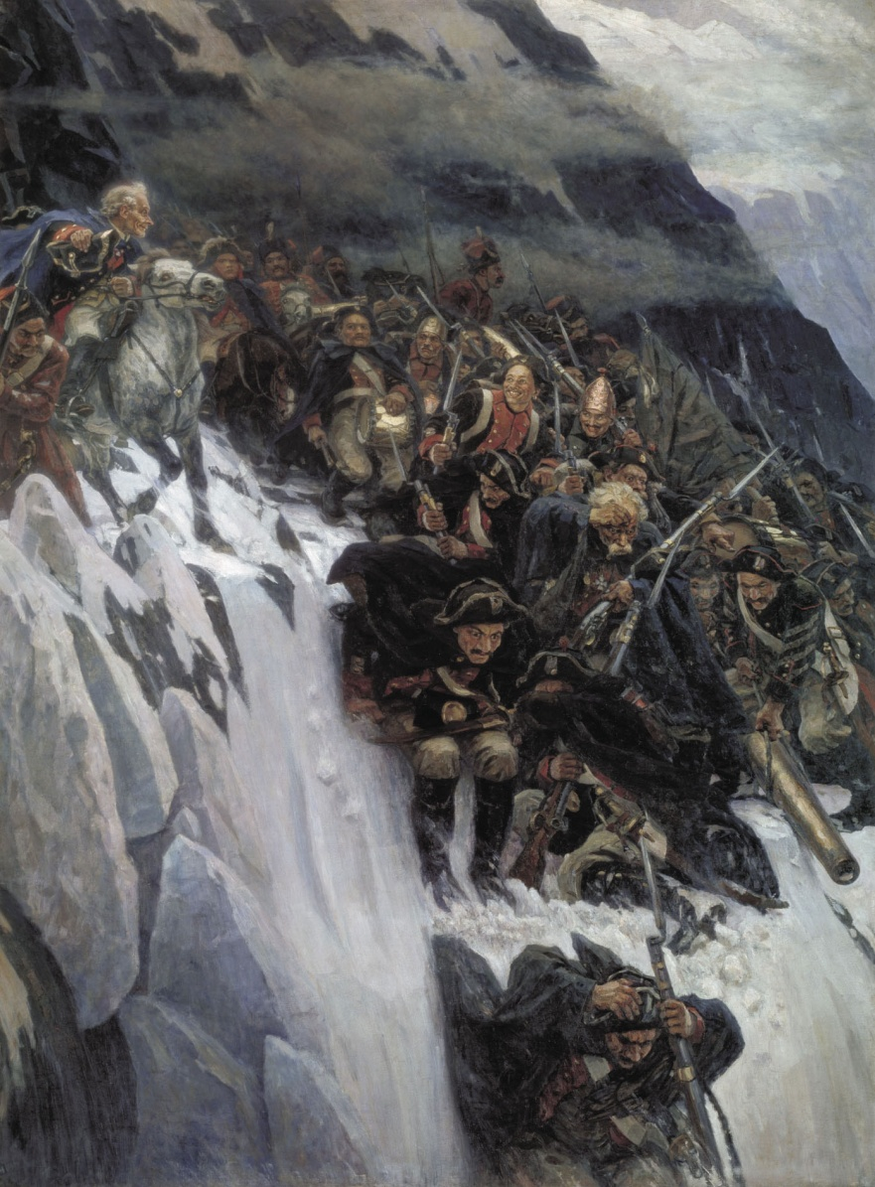
«Переход Суворова через Альпы», 1899
(Фото 7)

Slide 16
Картину «Переход Суворова через Альпы» Василий Иванович написал в 1899 году, и для работы над ней пришлось ему попутешествовать по Швейцарии в поисках горного пейзажа. В Москву он привез много этюдов и зарисовок с горными склонами и снежными обрывами. Нужно было изучать одежду и типы солдат восемнадцатого века, надо было проникнуться героизмом суворовских "чудо-богатырей". Надо было воссоздать и образ "самого полководца" со всем его обаянием, с его юношеской горячностью и непоколебимой верой в простого русского человека. Очень интересно отметить, что вся картина скомпонована на большом холсте в "высоту", а не в "ширину". И не случайно! Это как раз дает возможность показать страшную кручу, которую преодолевают суворовские солдаты. Они катятся сплошной лавиной вместе с пушками, и лица их написаны необыкновенно выразительно: с одной стороны под ногами пропасть, и солдаты глядят туда с нескрываемым ужасом, с другой стороны – на коне любимый полководец Суворов, который делит с ними все трудности и лишения солдатской жизни. Ему нельзя не верить, и они отвечают на каждый его призыв готовностью служить Родине.
Об этом ясно говорит лицо молодого солдата, который с восхищением и радостью смотрит на полководца, тогда как тело его неудержимо катится в пропасть. А вокруг – облака, серо-синие скалистые уступы и Чертов провал. Это – блестящее разрешение темы патриотического подъема во славу русского оружия.

Slide 17
Сурикова всегда влекли образы смелых, могучих духом людей. Человеческая свобода, независимость характеров, бунтарская сила, воплощенные в его живописи, были вызовом против рабской покорности царскому строю. Вот почему государственные императорские музеи не приобрели ни одной из первых крупных картин Сурикова. Они были куплены владельцем частного собрания Третьяковым. "Утро стрелецкой казни", "Меньшиков в Березове" и "Боярыня Морозова" до сих пор являются гордостью Третьяковской галереи.

Slide 18
Имя Василия Ивановича Сурикова носит Московский художественный институт, а в Красноярске — на родине художника — открыт музей – усадьба.
Творчество Сурикова высоко оценено в Русском изобразительном искусстве, его исторические произведения правдиво отражают не простые периоды жизни русского народа в истории России.

Slide 19
Интернет ресурсы:
https://www.culture.ru/persons/8248/vasilii-surikov
(Фото1)https://www.art-portrets.ru/vasily-surikov.html
(Фото 2, 3, 4, 5,6,7) http://journal-shkolniku.ru/surikov.html

